Slide 1
Meta-Analyse
Dr. Hanno Ulmer
hanno.ulmer@i-med.ac.at
Department für Medizinische Statistik, Informatik und Gesundheitsökonomie, Medizinische Universität Innsbruck

Slide 2
Gliederung
Allgemeiner Teil
Praktische Meta-Analyse mit MedCalc
Übung Lionheart-Levorep

Slide 3
Literaturhinweise, Quellen
Marcus Müllner - Erfolgreich wissenschaftlich arbeiten in der Klinik; Evidence Based Medicine-Springer Wien 2005, S.125 ff.
George Davey Smith, Matthias Egger – Meta-Analysen, pharma-kritik Jahrgang 14 , Nummer 14, 1992
Hansueli Stamm, Thomas M. Schwarb: Meta-analyse- Eine Einführung; ZfP 1995
A. Ziegler, S. Lange, R. Bender; Systematische Übersichten und Meta-Analysen, Deutsche Medizinische Wochenschrift, 129. Ausgabe, 2004.
Leo Held, Burkhart Seifert, Kaspar Rufibach Medizinische Statistik, Pearson 2013.
https://training.cochrane.org/interactivelearning

Slide 4
Definition und Idee
Die Meta-Analyse ist die quantitative Kombination der Resultate mehrerer Einzelstudien
Idee ca. 100 Jahre alt, erste Analyse 1955 (Becher et al JAMA 1955)
Begriff erstmals 1979 durch Psychologen Gene V. Glass verwendet
Mit der Entwicklung von geeigneteren statistischen Methoden haben Meta-Analysen seit dem Anfang der achtziger Jahre zunehmend an Bedeutung gewonnen. Der meta-analytische Ansatz blieb jedoch von heftiger Kritik nicht verschont. Während die einen die Meta-Analyse als «objektive, quantitative Methode» rühmen, wird das Verfahren von anderen als «statistischer Trick» bezeichnet, der «ungerechtfertigte Annahmen macht und zu unzulässigen Verallgemeinerungen führt».
Notes:
statistische Analyse einer großen Sammlung von Analyse-Ergebnissen mehrerer Einzelstudien

Slide 5
Ziel
Einzelergebnisse inhaltlich homogener Primärstudien werden zusammengefasst und empirisch ausgewertet.
Ziel ist eine Effektgrößenschätzung. Es soll untersucht werden, ob ein Effekt vorliegt und wie groß dieser ist.
Effektgrößen können sein: Mittelwerte, Differenzen, relative oder absolute Risiken, Odds Ratio, etc.
Mit Hilfe der Meta-Analyse lassen sich mehrere geeignete Einzelstudien statistisch zusammenfassen, diese können dabei verschieden gewichtet werden.
Gewinn neuer Erkenntnisse aus alten Daten

Slide 6
Zweck
Voraussetzung, es wurden zwei oder mehr Studien mit ähnlicher Fragestellung durchgeführt und/oder publiziert
Stichprobenumfang der Einzelstudien zu klein
Vorhandene Studien liefern inkonsistente Ergebnisse
Untersuchung von Einflüssen und ihre Stärke auf das Ergebnis
Grundlage für künftige Forschungstätigkeit
Ermittlung des Publikationsbias

Slide 7
Beispiel

Slide 8
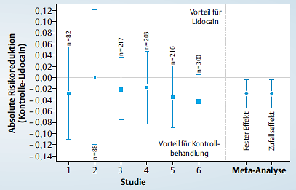
Beispiel
Wirksamkeit von Lidocain zur Reduktion von Mortalität im akuten Myokardinfarkt
[A. Ziegler, S. Lange, R. Bender; Systematische Übersichten und Meta-Analysen .]
Notes:
Häufiger Gebrauch in der Medizin
Forest Plot
Rechtecke sind Gewicht der Einzelstudien, die „Schnurrbärte die Konfidenzintervalle

Slide 9
Beispiel, Heterogenität

Slide 10
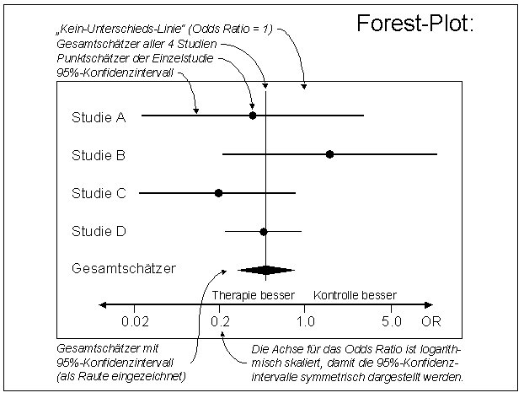
Meta-Analyse

Slide 11
Stufen einer Meta-Analyse
Definition der Hypothese
  Definition der abhängigen und unabhängigen Variablen
  Standardisierung der Terminologie
Definition der Keywords für Literatursuche und Datensammlung
  MeSH
Definition von Ein- und Ausschlusskriterien für Studien
Analyse und Validierung der Ergebnisse
  Mit geeigneter Software

Slide 12
Ablauf der Meta-Analyse
Systematische Literatursuche
Sensitivitätsanalyse
Fragestellung und statistisches Verfahren festlegen
Elektronische Datenextraktion
Statistische Zusammenfassung
Heterogenität untersuchen
Ein- und Ausschlusskriterien zur Selektion der Studien
Interpretation
Notes:
Ablauf fast wie bei Primärstudie, nur keine Probanden
Auch nicht veröffentlichte Studien sind relevant (systematische Verzehrung zu einem signifikanten Ergebnis). Wissenschaftler und Institutionen nach nicht veröffent
Lichten Studien und deren Ergebnissen zu befragen. Literaturrecherche beeinflusst die Qualität der Meta-Analyse enorm.
Ein- und Ausschlusskriterien zur Selektion der Studien

Slide 13
Meta-Analyis Protocol (FDA guidance)
The planned purpose of the meta-analysis
The background information available at the time of protocol development that motivated the meta-analysis
The design features of the meta-analysis, including outcome definition and ascertainment, exposure periods and assessment, comparator drugs, and target subject population
A description of the search strategy that will be used to identify candidate trials and the criteria that will be applied for trial selection
The analysis strategy for conducting the meta-analysis, including planned subgroup analyses and sensitivity analyses

Slide 14
Methods: Search strategy
Search strategy
Databases
Key terms:
“physical activity”, “exercise”, “increase”, “brief intervention”, “counselling”, “systematic review”, “meta analysis”.
Period covered: 1854 - October 2011.
CINAHL
Cochrane Database of Systematic Reviews
Database of Abstracts of Reviews of Effects (DARE) on Cochrane Library and Centre for Reviews and Dissemination (CRD)
Health Technology Assessment database on Cochrane Library and Centre for Reviews and Dissemination (CRD)
Embase
MEDLINE
PsycINFO
SCI-Expanded
SSCI SIGN
Hand search of first authors’(LL) personal collections of articles
Notes:
We systematically searched a number of databases using a strategy comprising four filters. These filters were developed by looking at previous reviews and in consultation with a medical librarian, as well as taking the design filters from the Hedges team.

Slide 15
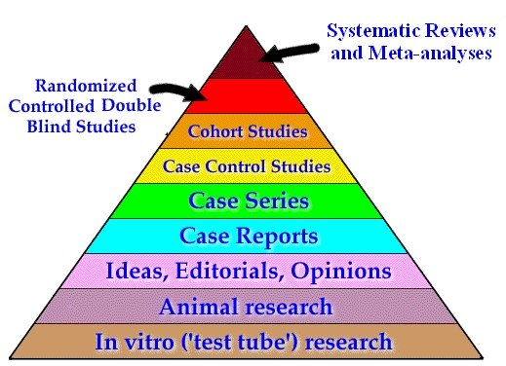
Hierarchie von Medizinischen Studien

Slide 16
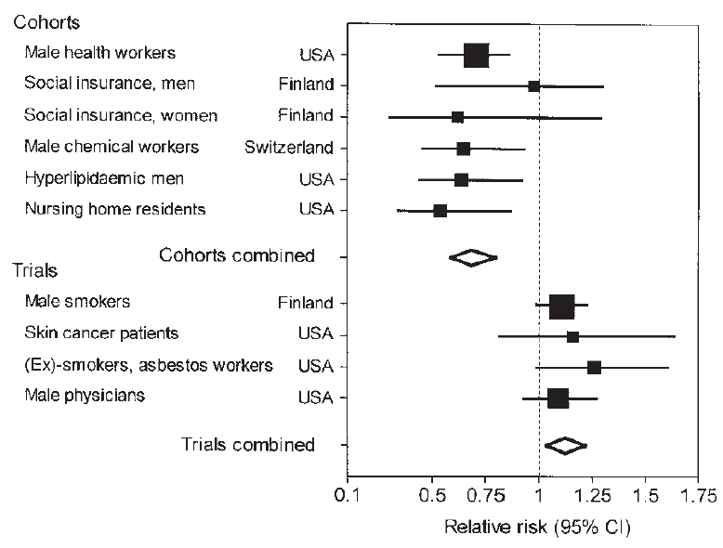
Konsistenz
Beta-
Carotin
und
kardio-
vaskuläre
Mortalität
Davey Smith & Ebrahim, Int J Epidemiol 2001

Slide 17
Evidenzgrade von Studien

Slide 18
Fragen zur Meta-Analyse
Ist die Qualität der berücksichtigten Studien zufriedenstellend?
Zwischen verschiedenen Studien bestehen zum Teil erhebliche Qualitätsunterschiede, die in einer Meta- Analyse zunächst nicht berücksichtigt werden. Als Mindestanforderung gilt, dass nur korrekt randomisierte Studien mit vollständigen Angaben über alle am Anfang in die Studie aufgenommenen Personen meta-analysiert werden. Der Randomisierungsvorgang, der leider oft ungenügend beschrieben ist, verdient deshalb besondere Aufmerksamkeit.
Daneben ist es auch von Bedeutung, dass in den verschiedenen Studien tatsächlich gleiche oder vergleichbare Therapien und Beurteilungsverfahren eingesetzt wurden. Bei vielen Medikamentenstudien muss z.B. gefordert werden, dass die Bewertung der Therapieergebnisse blind erfolgt.
Wurden alle relevanten Studien berücksichtigt?
Da «positive» Resultate mit grösserer Wahrscheinlichkeit veröffentlicht werden als Studien, die keinen Effekt zeigen, sollten auch unpublizierte Studien berücksichtigt werden. Dies gilt natürlich nur, soweit die erwähnten Qualitätskriterien erfüllt sind. Wenn allenfalls in Frage kommende Studien nicht in eine Meta-Analyse aufgenommen werden, so sollten sie erwähnt und die entsprechende Entscheidung begründet werden.

Slide 19
Fragen zur Meta-Analyse
Haben die berücksichtigten Studien teilweise entgegengesetzte Resultate erbracht?
Der Variabilität der Ergebnisse wird oft nicht genügend Beachtung geschenkt. Das Problem der Heterogenität von Studienresultaten kann nicht durch die Anwendung eines statistischen Tests gelöst werden. Wenn stark voneinander abweichende Resultate vorliegen, geben klinische und biologische Überlegungen den Ausschlag, ob überhaupt eine Meta-Analyse sinnvoll ist.
Wie «robust» sind die Ergebnisse der Meta-Analyse?
Bei der Durchführung einer Meta-Analyse gibt es eine Reihe von teilweise arbiträren Entscheiden (Ausschluss von Studien, Wahl der statistischen Methoden, Interpretation bestimmter Resultate). Das Resultat einer Meta- Analyse sollte von solchen Entscheiden einigermaßen unabhängig sein. Wenn also die gleiche Meta-Analyse z.B. mit einer etwas anderen Studienauswahl oder mit einem anderen statistischen Verfahren durchgeführt wird, sollte sie ungefähr dasselbe Resultat ergeben.

Slide 20
Stärken
Mathematische-statistische Zusammenfassung von Einzelstudien
Im Gegensatz dazu steht der narrative Review
Meta-Analyse objektiver durch ihre Festlegung von Kriterien für die Auswahl von Primärstudien (gegebenenfalls sinkt aber die Studienanzahl)
Relativ kostengünstig
Erhöhung der Validität und Trennschärfe
Ermittlung welche Eigenschaften zu welchen Effektstärken führen
Notes:
Trennstärke: Fähigkeit einen Effekt zu erkenne wenn einer vorliegt

Slide 21
Schwächen
Aussagekraft abhängig von den Einzelstudien
Geringe wissenschaftliche Qualität
Heterogenität
Apfel-Birnen Problematik
Bias
Notes:
Garbage in –Garbage out
Bias (insbesondere Publication- und Language Bias) : verzerrte Dartstellung bzw. Wahrnehmung von Ergebnissen
durch falsche Untersuchungsmethoden (z. B. Suggestivfragen) verursachte Verzerrung des Ergebnisses einer Repräsentativerhebung; Pupliacations Bias ist die statistisch verzerrte (engl. bias [ˈbaɪəs]) Darstellung der Datenlage in wissenschaftlichen Zeitschriften infolge einer bevorzugten Veröffentlichung von Studien mit „positiven“ bzw. signifikanten Ergebnissen. Er wurde 1959 von dem Statistiker Theodore Sterling entdeckt.[1][2][3] Positive Befunde sind leichter zu publizieren als solche mit „negativen“, also nicht-signifikanten Ergebnissen und sind zudem häufiger in Fachzeitschriften mit hohem Einflussfaktor veröffentlicht
Heterogenität (mangelnde Vergleichbarkeit der eingeschlossenen Studien)
Problem der Abhängigen Messungen (Siehe Wiki letzter Absatz)

Slide 22
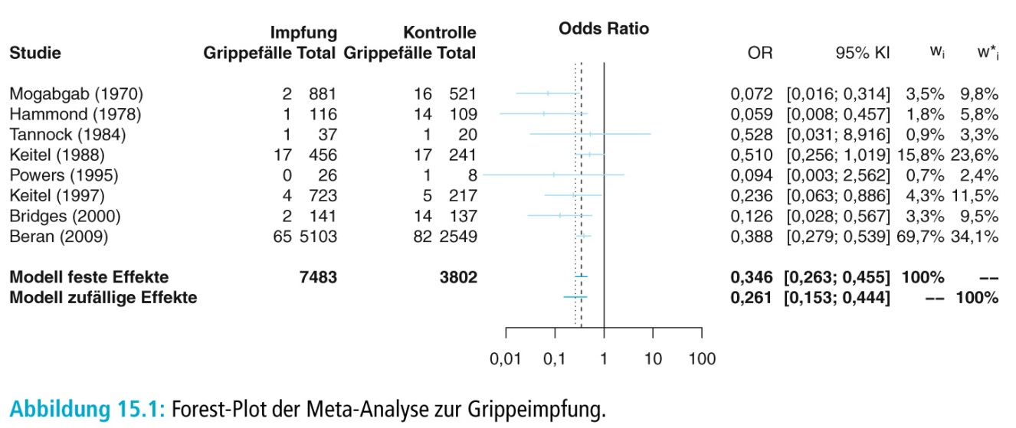

Meta-Analyse

Slide 23
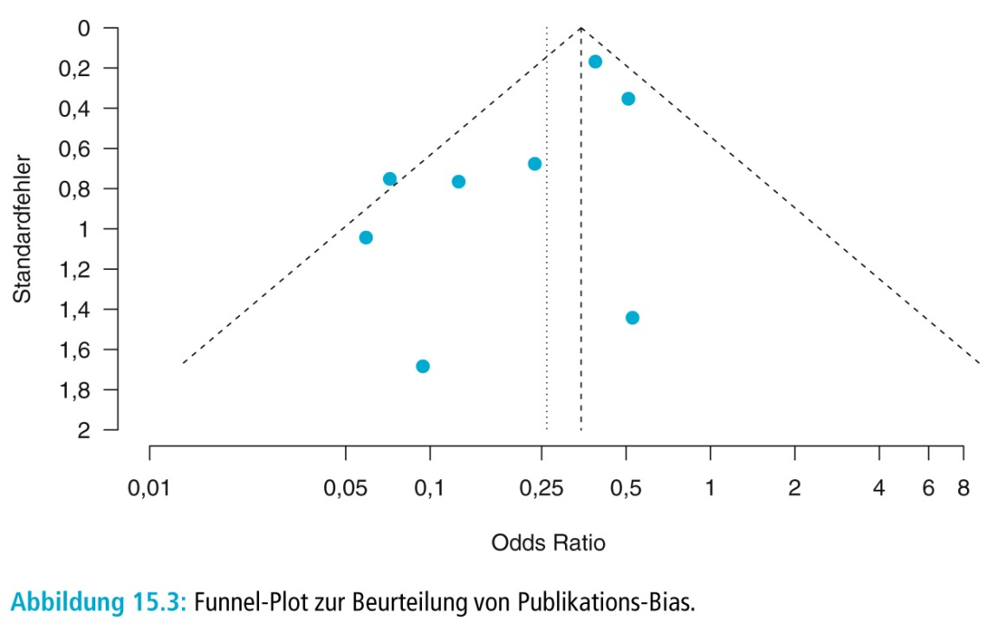
Publications Bias

Slide 24
Stratifying the analysis by trial
An important principle involved in estimating risk from a meta-analysis is that the randomized comparisons of the individual trials should be maintained when analyzing the combined data.
In other words, when comparing drug A to drug B, subjects randomly assigned to drug A in a single trial are compared to subjects assigned to drug B from the same trial and not to subjects from other trials. In the statistics literature, this is referred to as stratifying the analysis by trial.

Slide 25
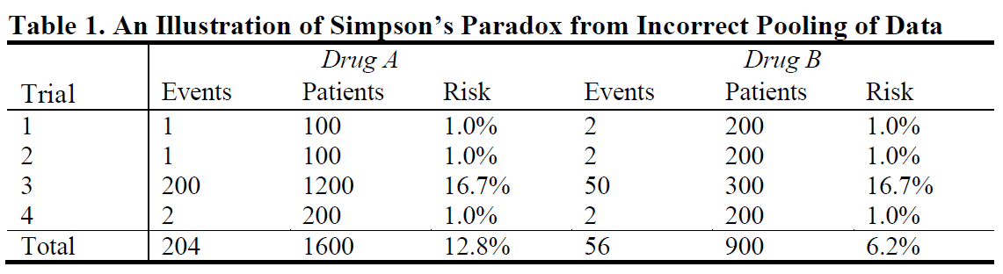
Simpson`s Paradoxon
The hypothetical example in Table 1 illustrates an extreme example of Simpson’s paradox in which, for each of four trials, the estimated risk of a safety event is identical for both Drug A and Drug B. With simple pooling, however, the risk for Drug A appears to be more than twice as high as that for Drug B (12.8 percent vs. 6.2 percent)

Slide 26
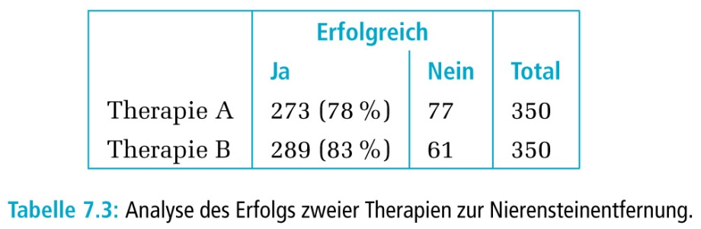
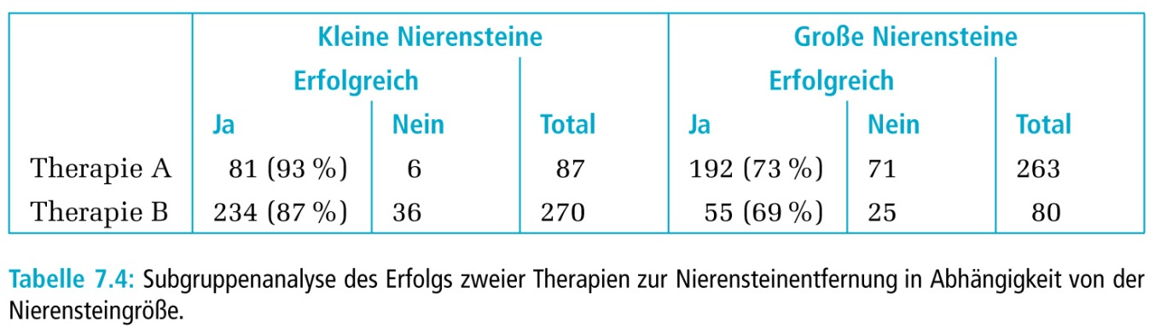

Mantel-Haenszel Methode – stratifizierte Analyse
$Odds Ratio Mantel−Haenszel=\frac{\frac{81x36}{357}+\frac{192x25}{343}}{\frac{6x234}{357}+\frac{71x55}{343}}$ = 1,45 (p=0,12)

Slide 27
Sensitivity Analysis
The goal of any sensitivity analysis should not be to search for additional findings, but to support and 634 understand the primary findings of the meta-analysis.
For example, a meta-analysis that included one very large study contributing a large proportion of subjects and events could raise a concern that it was overly influencing the meta-analytic results. A sensitivity analysis that excluded that study would have reduced numbers of subjects and events and lower power to yield a significant finding, but a risk estimate that was consistent with the original estimate would add to the weight of evidence of the finding

Slide 28
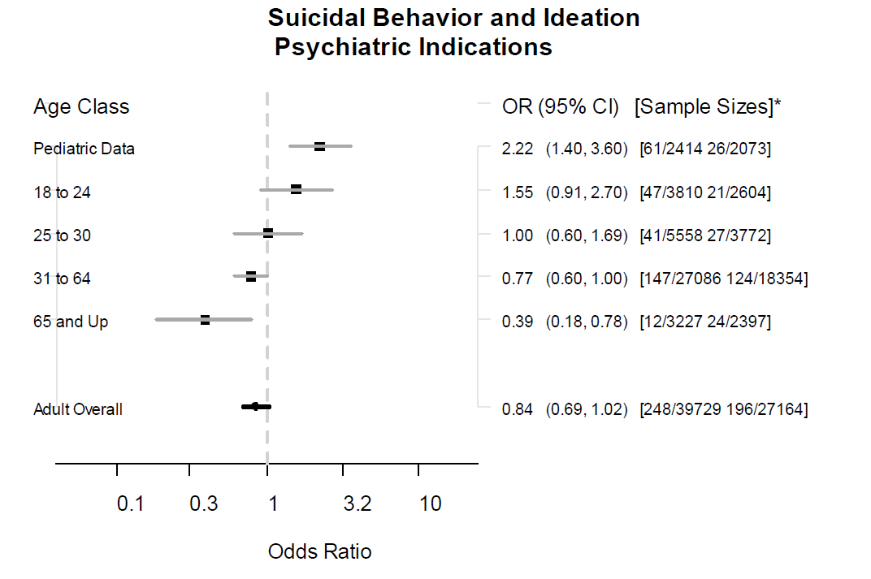
FDA Meta-Analysis of Antidepressants and Suicidal Behaviour
Hammad, Laughren et al. BMJ 2009

Slide 29

Cochrane
Das Cochrane-Logo spiegelt die Ergebnisse eines Systematischen Cochrane Reviews mit Kultcharakter wider. In dem Review von 1989 ging es um die Frage, ob die Reifung der Lungen bei Frühgeborenen durch die Gabe von Kortikosteroiden unterstützt werden kann. Der Cartoonist David Mostyn kreierte aus den Studienergebnissen ein prägnantes Logo.

Slide 30
MedCalc statistical software:
Meta-analysis Introduction
A meta-analysis integrates the quantitative findings from separate but similar studies and provides a numerical estimate of the overall effect of interest (Petrie et al., 2003).
Different weights are assigned to the different studies for calculating the summary or pooled effect. The weighting is related with the inverse of the standard error (and therefore indirectly to the sample size) reported in the studies. Studies with smaller standard error and larger sample size are given more weight in the calculation of the pooled effect size.

Slide 31
The effect of interest can be
The effect of interest can be:
an average of a continuous variable
a correlation between two variables
an odds ratio, suitable for analyzing retrospective studies
a relative risk (risk ratio) or risk difference, suitable for analyzing prospective studies
a proportion
the area under the ROC curve

Slide 32
Fixed and random effects model
Under the fixed effects model, it is assumed that the studies share a common true effect, and the summary effect is an estimate of the common effect size.
Under the random effects model the true effects in the studies are assumed to vary between studies and the summary effect is the weighted average of the effects reported in the different studies (Borenstein et al., 2009).
The random effects model will tend to give a more conservative estimate (i.e. with wider confidence interval), but the results from the two models usually agree when there is no heterogeneity.
When heterogeneity is present (see below) the random effects model should be the preferred model.

Slide 33
Heterogeneity
Cochran’s Q is the weighted sum of squares on a standardized scale. It is reported with a P value with low P-values indicating presence of heterogeneity. This test however is known to have low power to detect heterogeneity and it is suggested to use a value of 0.10 as a cut-off for significance (Higgins et al., 2003). Conversely, Q has too much power as a test of heterogeneity if the number of studies is large.
I² statistics is the percentage of observed total variation across studies that is due to real heterogeneity rather than chance. It is calculated as I² = 100% x (Q - df)/Q, where Q is Cochran's heterogeneity statistic and df the degrees of freedom. Negative values of I² are put equal to zero so that I²lies between 0% and 100%. A value of 0% indicates no observed heterogeneity, and larger values show increasing heterogeneity (Higgins et al., 2003).

Slide 34
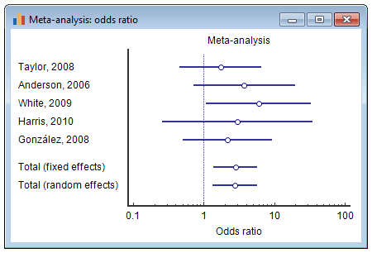
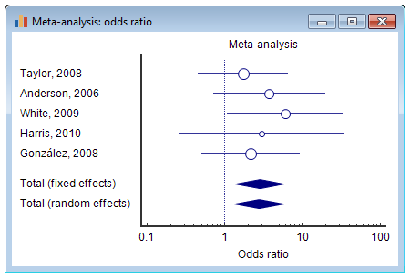
Forest plot
The results of the different studies, with 95% CI, and the overall effect (under the fixed and random effects model) with 95% CI are illustrated in a graph called "forest plot", e.g.:
In this example the markers representing the effect size all have the same size. Optionally, the marker size may vary in size according to the weights assigned to the different studies. In addition, the pooled effects can be represented using a diamond. The location of the diamond represents the estimated effect size and the width of the diamond reflects the precision of the estimate,

Slide 35
Funnel plot
A funnel plot (Egger et al., 1997) is a graphical tool for detecting bias in meta-analysis.
In a funnel plot treatment effect is plotted on the horizontal axis and MedCalc plots the standard error on the vertical axis (Sterne & Egger, 2001).
The vertical line represents the summary estimated derived using fixed-effect meta-analysis.
Two diagonal lines represent (pseudo) 95% confidence limits (effect ± 1.96 SE) around the summary effect for each standard error on the vertical axis. These show the expected distribution of studies in the absence of heterogeneity or of selection bias. In the absence of heterogeneity, 95% of the studies should lie within the funnel defined by these diagonal lines.

Slide 36
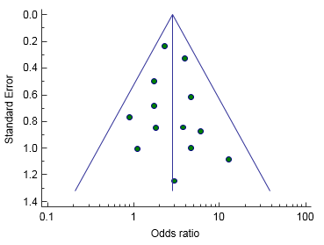
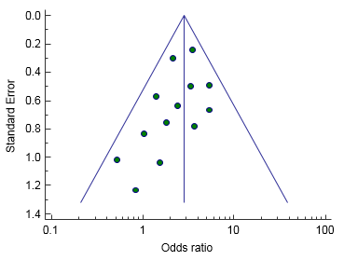
Funnel plot
Publication bias results in asymmetry of the funnel plot. If publication bias is present, the smaller studies will show the larger effects. See Sterne et al. (2011) for interpreting funnel plot asymmetry. The funnel plot may not always be a reliable tool, in particular when the number of studies included in the analysis is small.

Slide 37
References
Borenstein M, Hedges LV, Higgins JPT, Rothstein HR (2009) Introduction to meta-analysis. Chichester, UK: Wiley.
Egger M, Smith GD, Schneider M, Minder C (1997) Bias in meta-analysis detected by a simple, graphical test. BMJ 315: 629–634.
Higgins JP, Thompson SG, Deeks JJ, Altman DG (2003) Measuring inconsistency in meta-analyses. BMJ 327:557-560.
Petrie A, Bulman JS, Osborn JF (2003) Further statistics in dentistry. Part 8: systematic reviews and meta-analyses. British Dental Journal 194:73-78.
Sterne JA, Egger E (2001) Funnel plots for detecting bias in meta-analysis: guidelines on choice of axis. Journal of Clinical Epidemiology 54:1046–1055.
Sterne JA, Sutton AJ, Ioannidis JP et al. (2011) Recommendations for examining and interpreting funnel plot asymmetry in meta-analyses of randomised controlled trials. BMJ 2011;343:d4002.
DerSimonian R, Laird N (1986) Meta-analysis in clinical trials. Controlled Clinical Trials 7:177-188
Mantel N, Haenszel W (1959) Statistical aspects of the analysis of data from the retrospective analysis of disease. Journal of the National Cancer Institute 22: 719-748.
Hedges LV, Olkin I (1985) Statistical methods for meta-analysis. London: Academic Press.
Zhou XH, NA Obuchowski, DK McClish (2002) Statistical methods in diagnostic medicine. New York: Wiley.

Slide 38
Meta-analysis in MedCalc
Continuous measure
Correlation
Proportion
Relative risk
Risk difference
Odds ratio
Area under ROC curve
Generic inverse variance method

Slide 39
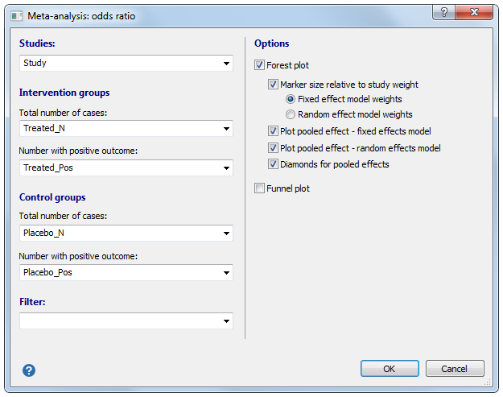
Meta-analysis: odds ratio
MedCalc uses the Mantel-Haenszel method (Mantel & Haenszel, 1959) for calculating the weighted pooled odds ratio under the fixed effects model. Next the heterogeneity statistic is incorporated to calculate the summary odds ratio under the random effects model (DerSimonian & Laird, 1986).

Slide 40
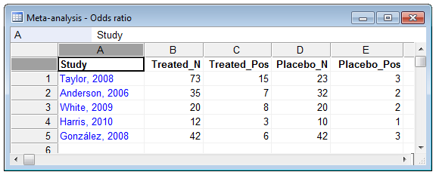
Meta-analysis: odds ratio

Slide 41
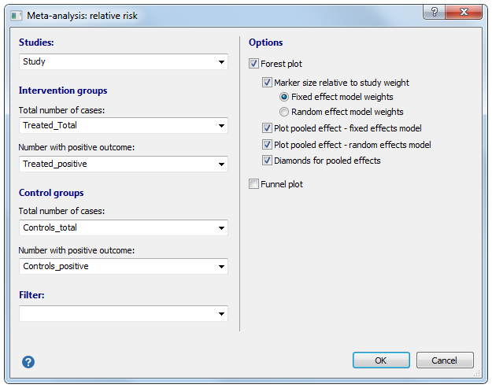
Meta-analysis: relative risk and risk difference
MedCalc uses the Mantel-Haenszel method (based on Mantel & Haenszel, 1959) for calculating the weighted pooled relative risk and risk difference under the fixed effects model. Next the heterogeneity statistic is incorporated to calculate the summary relative risk under the random effects model (DerSimonian & Laird, 1986).

Slide 42
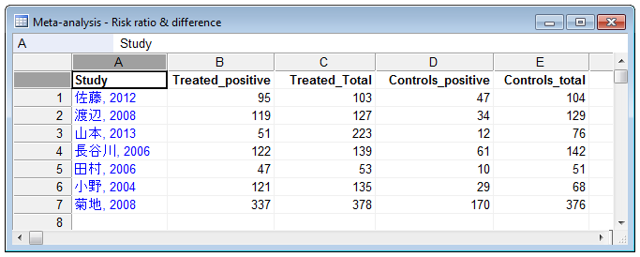
Meta-analysis: relative risk

Slide 43
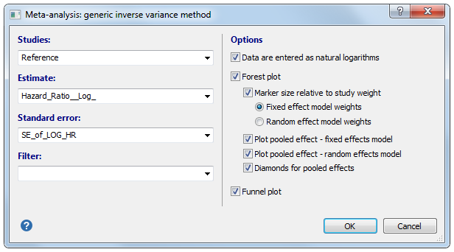
Meta-analysis: hazard ratio (generic inverse variance method)
Estimates and their standard errors are entered directly. For ratio measures of intervention effect, the data should be entered as natural logarithms (for example as a log Hazard ratio and the standard error of the log Hazard ratio).
In the inverse variance method the weight given to each study is the inverse of the variance of the effect estimate (i.e. one over the square of its standard error). Thus larger studies are given more weight than smaller studies, which have larger standard errors.

Slide 44
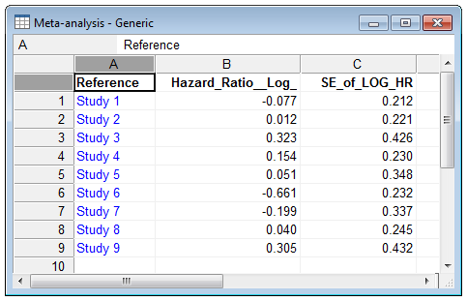
Meta-analysis: hazard ratio (generic inverse variance method)

Slide 45
Meta-analysis: continuous measure
For meta-analysis of studies with comparison of means between treated cases and controls, MedCalc uses the Hedges g statistic as a formulation for the standardized mean difference under the fixed effects model. Next, the heterogeneity statistic is incorporated to calculate the summary standardized mean difference under the random effects model (DerSimonian & Laird, 1986).
The standardized mean difference Hedges g is the difference between the two means divided by the pooled standard deviation, with a correction for small sample bias.

Slide 46
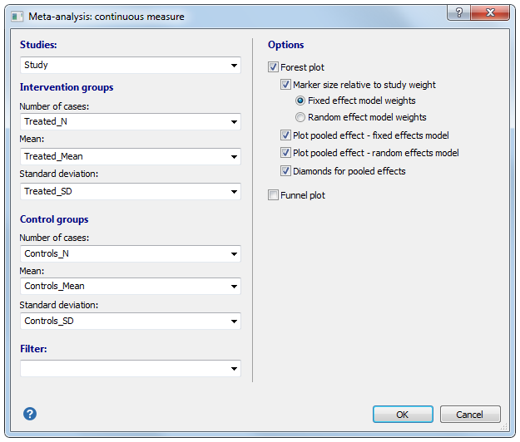
Meta-analysis: continuous measure

Slide 47
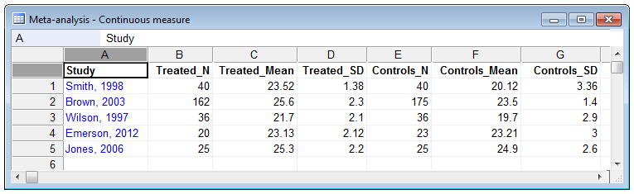
Meta-analysis: continuous measure

Slide 48
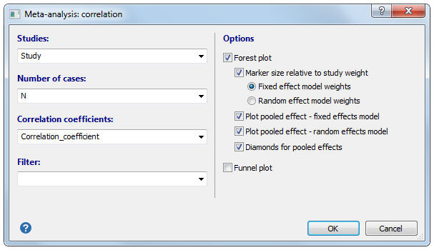
Meta-analysis: correlation
MedCalc uses the Hedges-Olkin (1985) method for calculating the weighted summary Correlation coefficient under the fixed effects model, using a Fisher Z transformation of the correlation coefficients. Next, the heterogeneity statistic is incorporated to calculate the summary Correlation coefficient under the random effects model (DerSimonian and Laird, 1986).

Slide 49
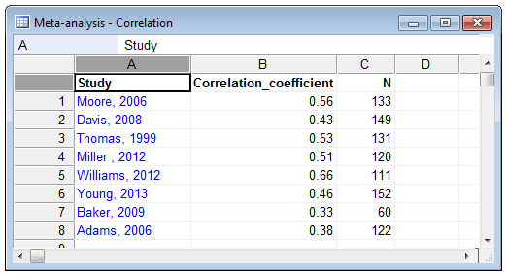
Meta-analysis: correlation

Slide 50
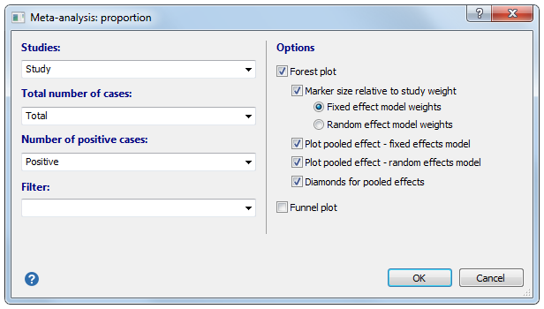
Meta-analysis: proportions
MedCalc uses a Freeman-Tukey transformation (arcsine square root transformation; Freeman and Tukey, 1950) to calculate the weighted summary proportion under the fixed and random effects model (DerSimonian & Laird, 1986).

Slide 51
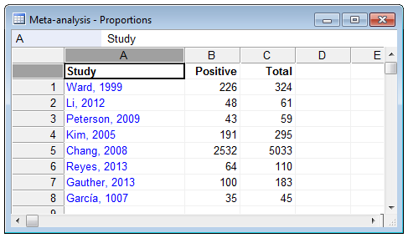
Meta-analysis: proportions

Slide 52
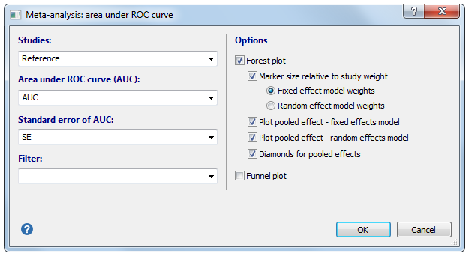
Meta-analysis: AUC
MedCalc uses the methods described by Zhou et al. (2002) for calculating the weighted summary Area under the ROC curve under the fixed effects model and random effects model.

Slide 53
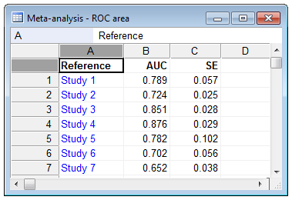
Meta-analysis: AUC

Slide 54
Lionheart+Levorep

Slide 55
Lionheart+Levorep

Slide 56
Lionheart+Levorep

Slide 57
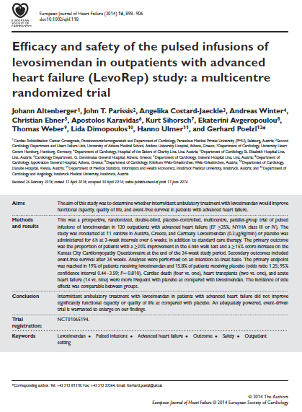
Lionheart+Levorep
Study Levo_N Levo_Deaths Placebo_N Placebo_Deaths
Lionheart 48 15 21 8
LevoRep 63 1 57 4

Slide 58
Lionheart+Levorep

Slide 59
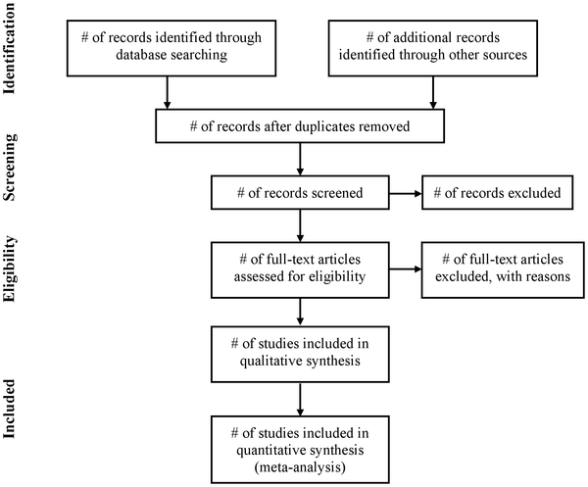

Figure 1. Flow of information through the different phases of a systematic review.
Moher D, Liberati A, Tetzlaff J, Altman DG, The PRISMA Group (2009) Preferred Reporting Items for Systematic Reviews and Meta-Analyses: The PRISMA Statement. PLOS Medicine 6(7): e1000097. https://doi.org/10.1371/journal.pmed.1000097
https://journals.plos.org/plosmedicine/article?id=10.1371/journal.pmed.1000097

Slide 60
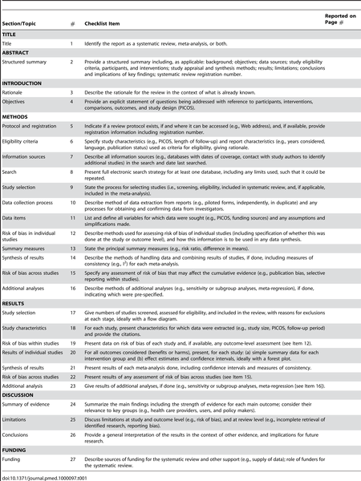
Table 1. Checklist of items to include when reporting a systematic review or meta-analysis.
Moher D, Liberati A, Tetzlaff J, Altman DG, The PRISMA Group (2009) Preferred Reporting Items for Systematic Reviews and Meta-Analyses: The PRISMA Statement. PLOS Medicine 6(7): e1000097. https://doi.org/10.1371/journal.pmed.1000097
https://journals.plos.org/plosmedicine/article?id=10.1371/journal.pmed.1000097

Slide 61
PRISMA for Individual Patient Data
PRISMA for Individual Patient Data systematic reviews (PRISMA-IPD)
PRISMA-IPD was published in 2015 and provides guidelines for reporting systematic reviews and meta-analyses of IPD. Systematic reviews and meta-analyses of IPD aim to collect, check, and reanalyze individual-level data from all studies addressing a particular research question.
Statement paper:
Stewart LA, Clarke M, Rovers M, Riley RD, Simmonds M, Stewart G, Tierney JF; PRISMA-IPD Development Group. Preferred Reporting Items for Systematic Review and Meta-Analyses of individual participant data: the PRISMA-IPD Statement. JAMA. 2015;313(16):1657-1665.

Slide 62
Effect size calculator
Practical Meta-Analysis Effect Size Calculator David B. Wilson, Ph.D., George Mason University:
http://www.campbellcollaboration.org/escalc/html/EffectSizeCalculator-Home.php

Slide 63
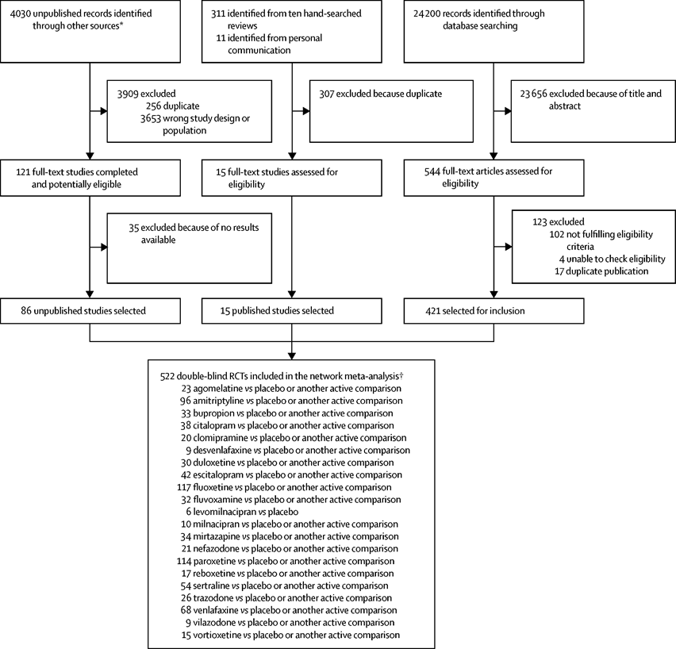
Network Meta-Analysis
Cipriani A et al. Comparative efficacy and acceptability of 21 antidepressant drugs for the acute treatment of adults with major depressive disorder: a systematic review and network meta-analysis.
Lancet 2018

Slide 64
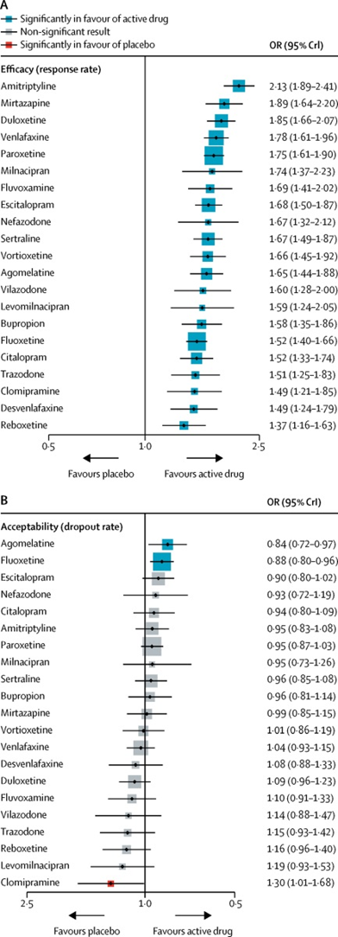
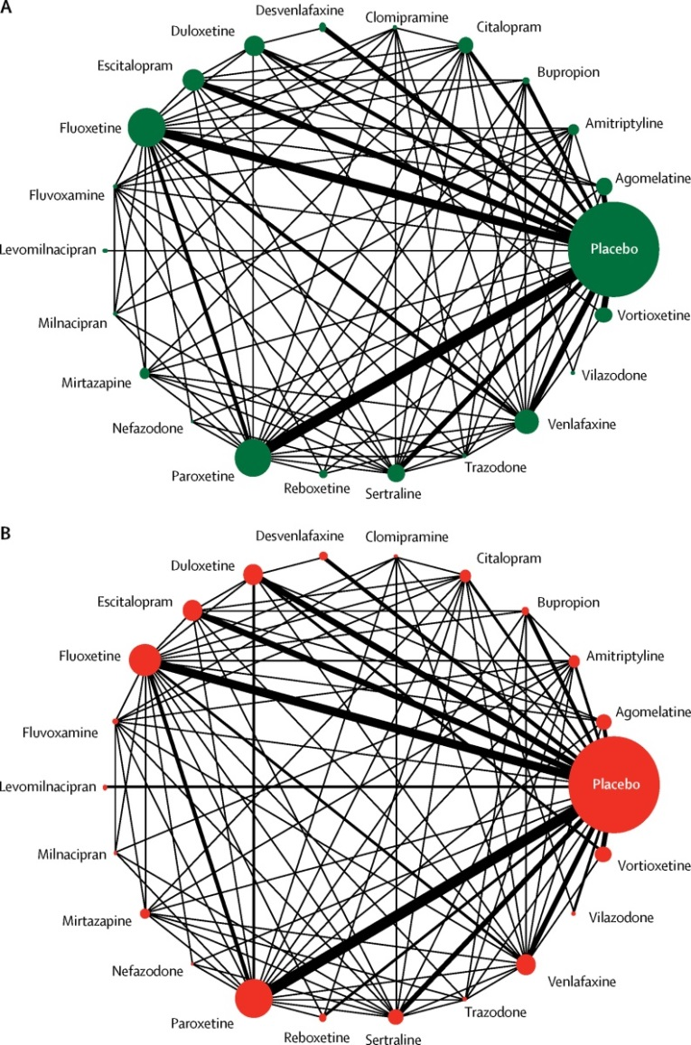
Network Meta-Analysis

Slide 65
PRISMA for Network Meta-Analyses
PRISMA for Network Meta-Analyses (PRISMA-NMA)
The PRISMA-NMA extension was published in 2015. It provides guidance for reporting systematic reviews comparing multiple treatments using direct and indirect evidence in network meta-analyses. In addition to providing guidance It also highlights educational information related to key considerations in the practice of network meta-analysis.
Statement/Explanatory paper:
Hutton B, Salanti G, Caldwell DM, Chaimani A, Schmid CH, Cameron C, Ioannidis JP, Straus S, Thorlund K, Jansen JP, Mulrow C, Catalá-López F, Gøtzsche PC, Dickersin K, Boutron I, Altman DG, Moher D. The PRISMA Extension Statement for Reporting of Systematic Reviews Incorporating Network Meta-analyses of Health Care Interventions: Checklist and Explanations. Ann Intern Med. 2015;162(11):777-784.

